Slide 1
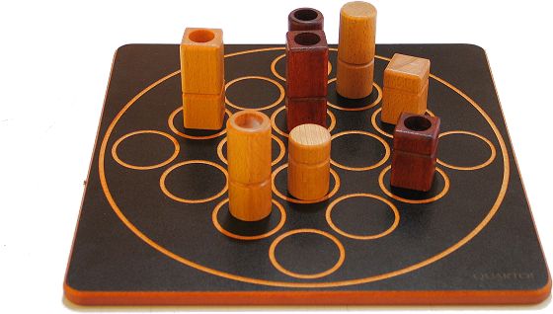
Projet d’Informatique 1
Création d’un jeu de Quarto

Slide 2
Le délai :
Les objectifs
Programmer un jeu de Quarto en Java
Implémenter une interface graphique à ce dernier
Créer plusieurs niveaux d’Intelligence Artificielle (IA) pour affronter le joueur
Le projet doit être terminé avant le 31 Mai 2015

Slide 3
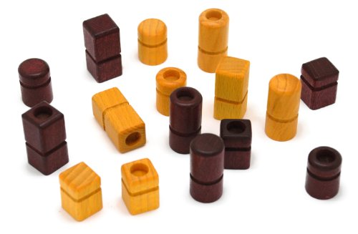
Principe du Jeu Plateau, pièces et but du jeu Déroulement d’une partie:
Le jeu se compose d’un plateau 4x4 cases et de 16 pièces toutes différentes
Chaque pièces possède 4 caractéristiques spécifiques :
Grande / petite ; Noire /Blanche ; Ronde /Carré ; Pleine/Trouée
Le Joueur réussissant à aligner 4 pièces partageant au moins une caractéristique gagne
Le joueur 2 choisi une pièce dans celles restantes et la donne au joueur 1
Le joueur 1 pose celle-ci sur une case du plateau
Le joueur 1 choisi une pièce pour le joueur 2, etc.
Le jeu s’arrête quand un joueur gagne ou quand il ne reste plus de pièces à jouer.

Slide 4
Présentation de l’équipeu projet
Chef de projet : BAUD Adrien
Répartition des taches :
Développement de l’interface graphique :
RAYBAUD Vincent
ROUSSEL Diego
Création du moteur du jeu :
BAUD Adrien
GREYL Robin
VARREL Lilian
Développement de l’intelligence artificielle :
CHAMPAGNON Adrien
DEBURE Margaux

Slide 5


Partie Technique
Utilisation du langage Java
Imposé par le client
Choix de l’environnement de développement : Eclipse
Solution en cas de problème :
Problème principal : maitrise de la bibliothèque graphique
Solution de repli : ne pas utiliser d’interface graphique, afficher le jeu de manière textuelle

Slide 6
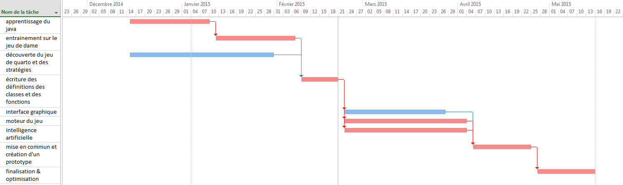
GANTT
1ère revue de projet 2eme revue de projet 3ème revue de projet Soutenance

Slide 7
GANTT des ressources

Slide 8
La Partie Moteur

Slide 10
La Partie Graphique

Slide 11
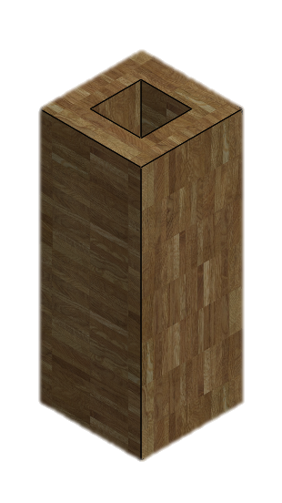
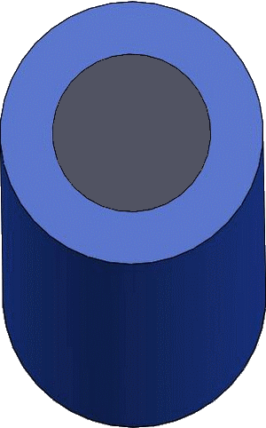
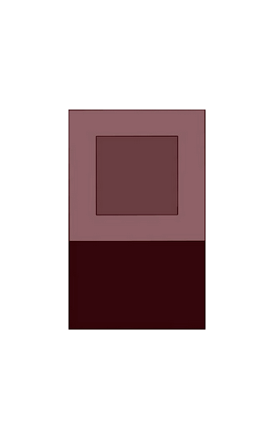
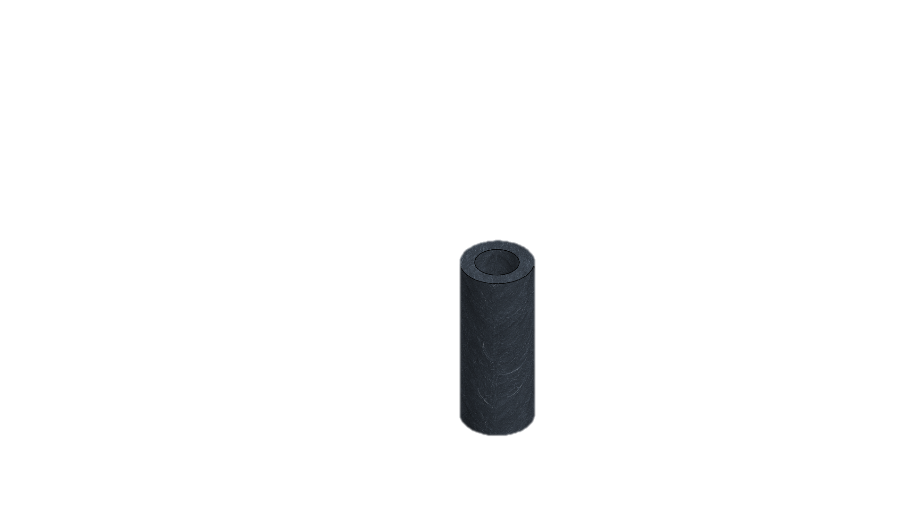
Le Dessin des Pièces
Vue Isométrique
Vue Choisie

Slide 12
Insertion des pièces
Apprentissage
Travail sur le Jeu de Dames
Application
Utilisation de plusieurs bibliothèque Java
Java.awt.Image
javax.swing.ImageIcon

Slide 13
Le Menu de Jeu

Slide 14
La Partie IA

Slide 16
Moyens & Ressources
Ressources humaines :
7 personnes réparties en 3 groupes (pour le cœur du projet)
Ressources matérielles :
Ordinateur personnel des membres du groupe
PC et salles mises à disposition par l’université

Slide 17
Communication
Interne :
Entre membres : groupe de discussion sur Facebook
Avec le responsable du projet (M. HADDAD) : par mail
Partage des fichiers sources, gestions de versions sur GitHub.
Externe :
Avec le client: par mail.

Slide 18
Remerciements
Le jeu de Quarto hébergé à quarto.freehostia.com qui nous permet de comprendre et prendre en main le jeu.
M. Haddad, pour ce projet et les conseils fournis.
M. LEFEVRE, pou nous avoir appris à gérer un projet.

Slide 20
PERT
Apprentissage
du Java (4 sm)
Entrainement sur le
Jeu de dame (4 sm)
4
Interface graphique (5 sm)
Moteur du jeu (6 sm)
10 10
16 16
0 0
8
Écriture des
définitions des
classes et
des fonctions (2 sm)
Découverte du jeu
De Quarto et
des stratégies (7 sm)
Intelligence artificielle (6 sm)
Mise en commun & création d’un prototype fonctionnel (3 sm)
19 19
22 22
(délais en semaine)
Finalisation
Optimisation (3 sm)

